Slide 1
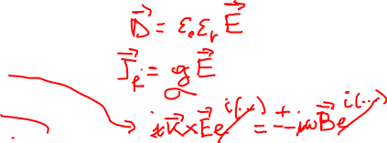
Funzione dielettrica
Propagazione di un’onda piana EM PMPL in un materiale

Slide 2

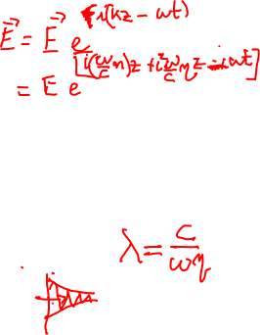

Slide 3
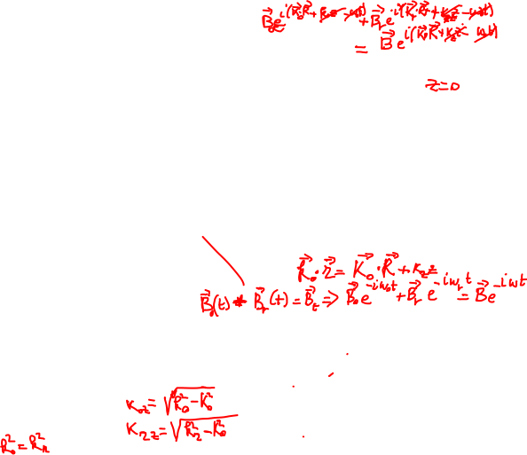
Riflessione e rifrazione della radiazione EM
Conservazione delle componenti parallele e perpendicolare di B all’interfaccia
Per z=0

Slide 4
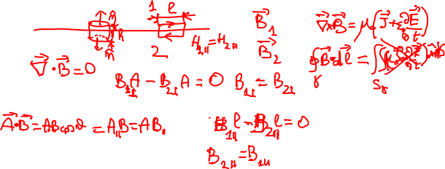

Slide 5
Polarizzazione TE e TM
K₀ sempre reale
E_{z} =0 Trasversa Elettrica
B_{z} =0 Trasversa Magnetica

Slide 7
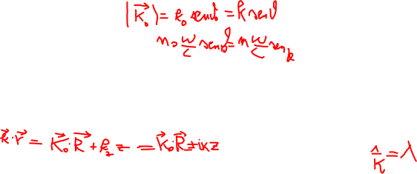

Slide 8
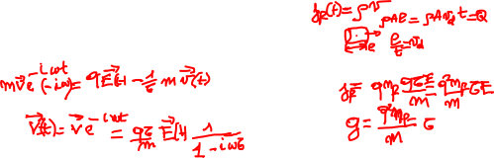
Funzione dielettrica dei conduttori
10⁻¹⁴ s ω_{p} 10¹⁶ s⁻¹ per argento rame oro
Fattore di merito 200 << risonanze atomiche

Slide 9

10⁻¹⁴ s ω_{p} 10¹⁶ s⁻¹ per argento rame oro
τ Smorzamento dell’oscillazione
ω_{p}τ Fattore di merito 200 << risonanze atomiche

Slide 10
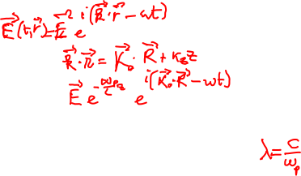
Per Au, Ag, Cu …
Per ω < 5x10¹⁵ s⁻¹ infrarosso, visibile
ω²<<ω_{p}², k_{z} immaginario puro

